Slide 1



Papillomavirus, dispositifs intra-utérins et cancer du col
Centre Hospitalier National Dalal Jamm
Pr Philippe Marc MOREIRA

Slide 2
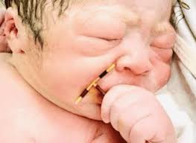
Introduction²
Cancer du col : cause la plus fréquente de mortalité par cancer chez la femme avec 190 000 décès par an dans le monde
Persistance de l’infection par HPV à haut risque
Facteurs associés : âge, cytologie anormale et charge virale élevée
Dispositifs intra-utérins (DIU) : méthode contraceptive parmi les plus utilisées.
  Fiable, réversible, bien tolérée,
  Très bonne efficacité et peu de complications.

Slide 3
Introduction¹
Pilule combinée # Risque progression HPV vers cancer du col
DIU réduit le risque de cancer de l’endomètre ¹⁻⁴
Effet DIU sur chaîne histoire naturelle infection HPV –lésions précancéreuses – cancer du col ?
1- Beining RM, Dennis LK, Smith EM, Dokras A. Meta-analysis of intrauterine device use and risk of endometrial cancer. Ann Epidemiol 2008; 18: 492–99.
3-Curtis KM, Marchbanks PA, Peterson HB. Neoplasia with use of intrauterine devices. Contraception 2007; 75 (suppl 6): 60–69.
2_ Castellsague X, Thompson WD, Dubrow R. Intra-uterine contraception and the risk of endometrial cancer. Int J Cancer 1993; 54: 911–16.
4-Hubacher D, Grimes DA. Noncontraceptive health benefi ts of intrauterine devices: a systematic review. Obstet Gynecol Surv 2002; 57: 120–28.

Slide 4
Effets du DIU sur le col: que savons-nous ?
Inflammation locale type cellulaire et humorale
DIU au cuivre : prostaglandines et globules blancs dans fluide utérin et tubaire ➔inflammation chronique et effet spermicide
DIU à la progestérone: « down regulation » des récepteurs aux stéroïdes et suppression de l’immunité locale cervicale et utérine
production prostaglandines

Slide 5
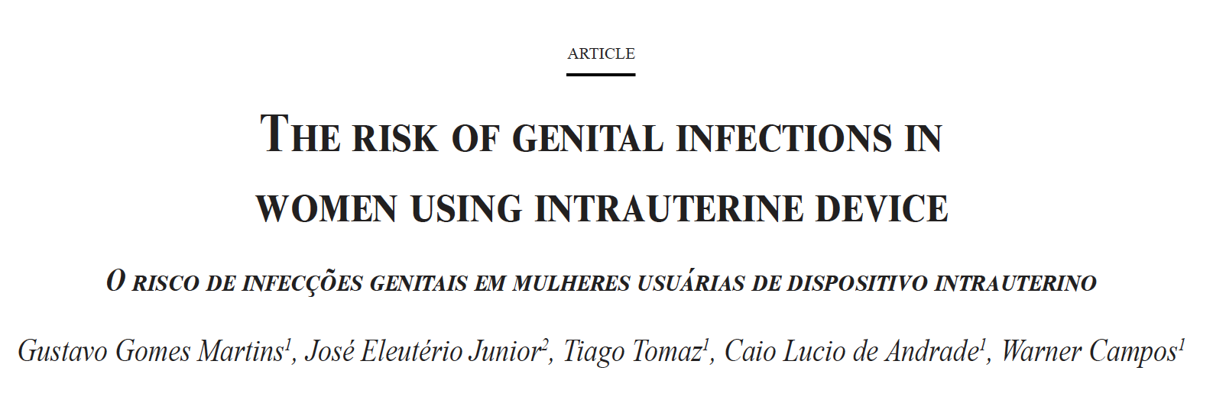
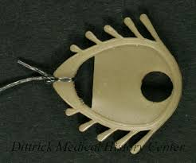
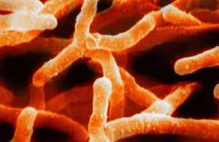
DIU et infection génitale
Sujet controversé et encore difficile à évaluer à travers les données de la littérature
Scandale du Dalkon Shield retiré du marché en 1974
Revue systématique Martins en 2016
  Présence de microoganismes ➔ Maladie inflammatoire du pelvis
  Germe : Actinomyces spp (RR 14), Mycoplasma hominis
Modification composants des glycosaminoglycanes de la glaire cervicale
Bactéries forment des biofilms (bactéries + cellules hôtes formant une matrice constituée d’une couche d’exopolysaccharide)

Slide 6
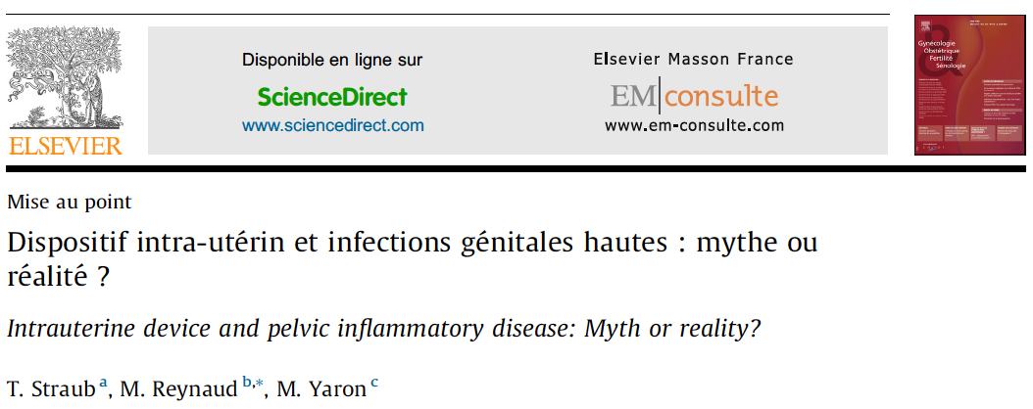
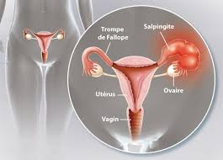
DIU et infection génitale
Revue de Straub (2018)
Risque d’infection génitale haute (IGH) < 1%
Facteurs :
  Age avancé
  Insertion du DIU
  IST
  Durée d’utilisation
Nouveaux types de DIU (LNG)
Meilleurs tests de dépistage
Suivi régulier

Slide 7

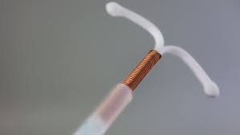
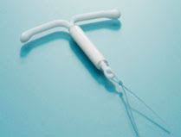
DIU et HPV

Slide 8
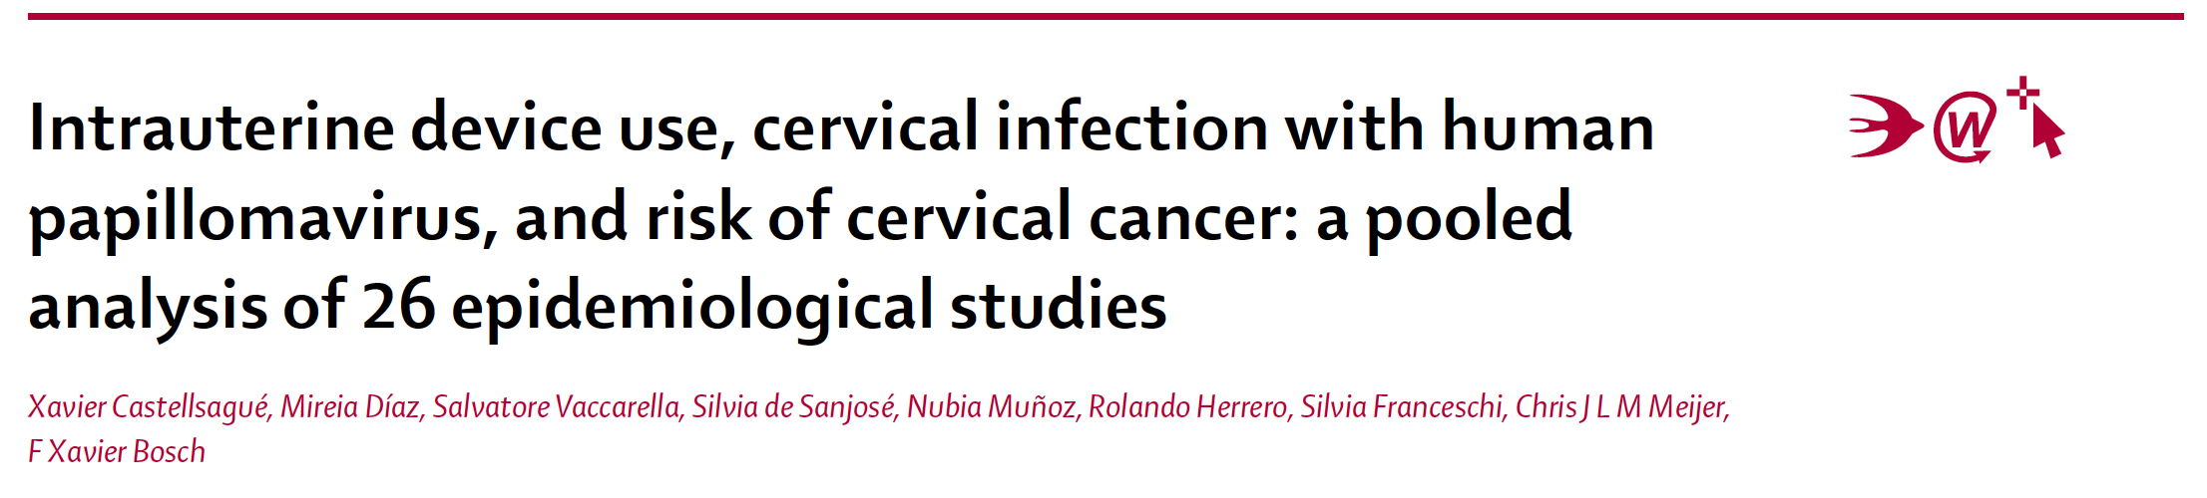
DIU et HPV
Lancet Oncol 2011; 12: 1023–31
X. Castellagué (2011): analyse commune des données individuelles de deux grandes études (Catalogne et Lyon)
Treize études cas-témoins sur cancer du col (11 pays) : n=2205 # n=2214
Données de 16 enquêtes de prévalence HPV (14 pays): n=15 272
  Test HPV /PCR

Slide 9
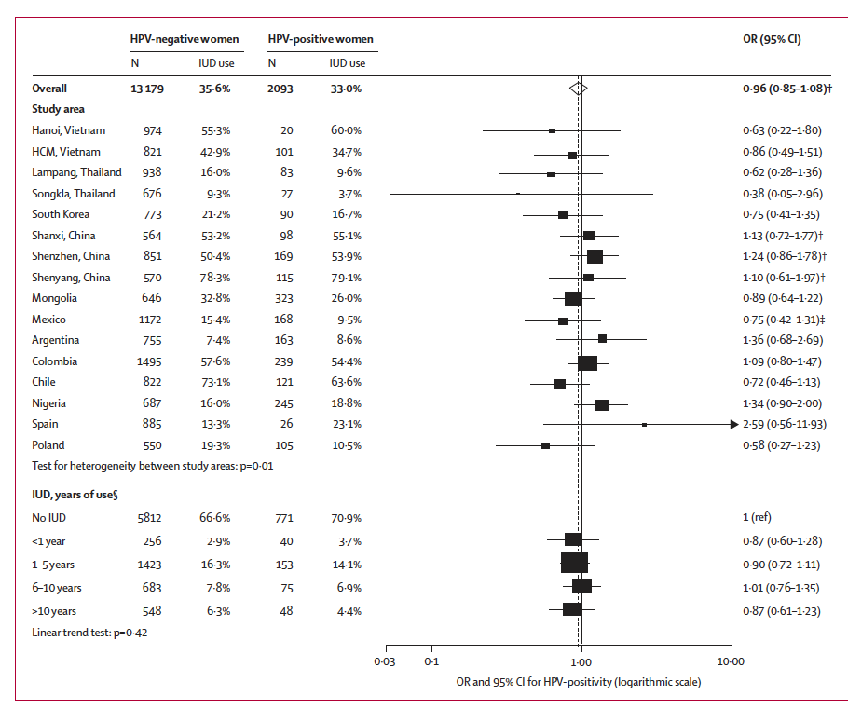
DIU et HPV
Lancet Oncol 2011; 12: 1023–31
Aucune association entre l’utilisation du DIU et prévalence HPV chez les femmes témoins dans les études cas-témoins
RC 0 95, IC à 95 % 0 64–1 39

Slide 10
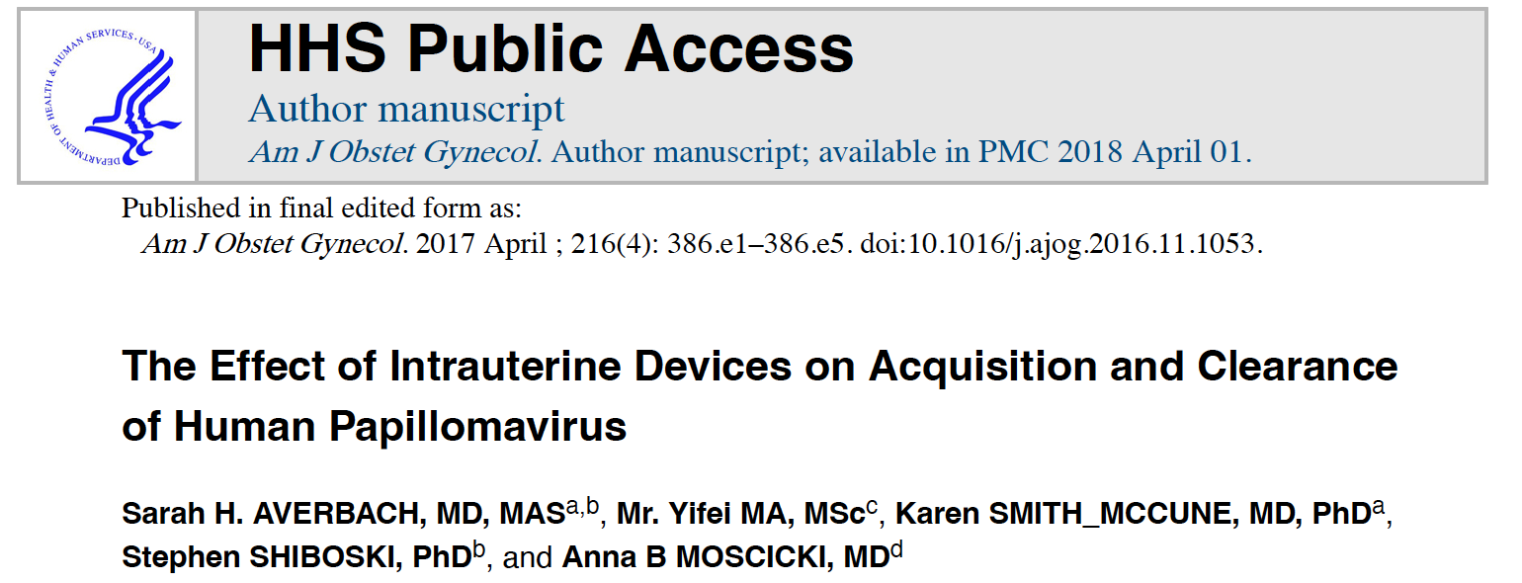
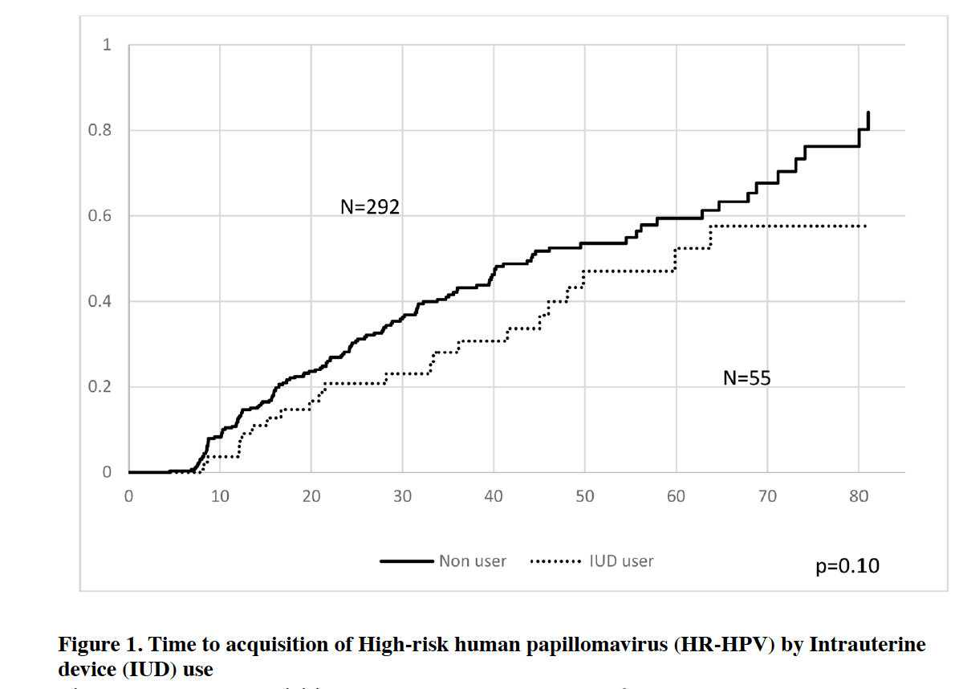
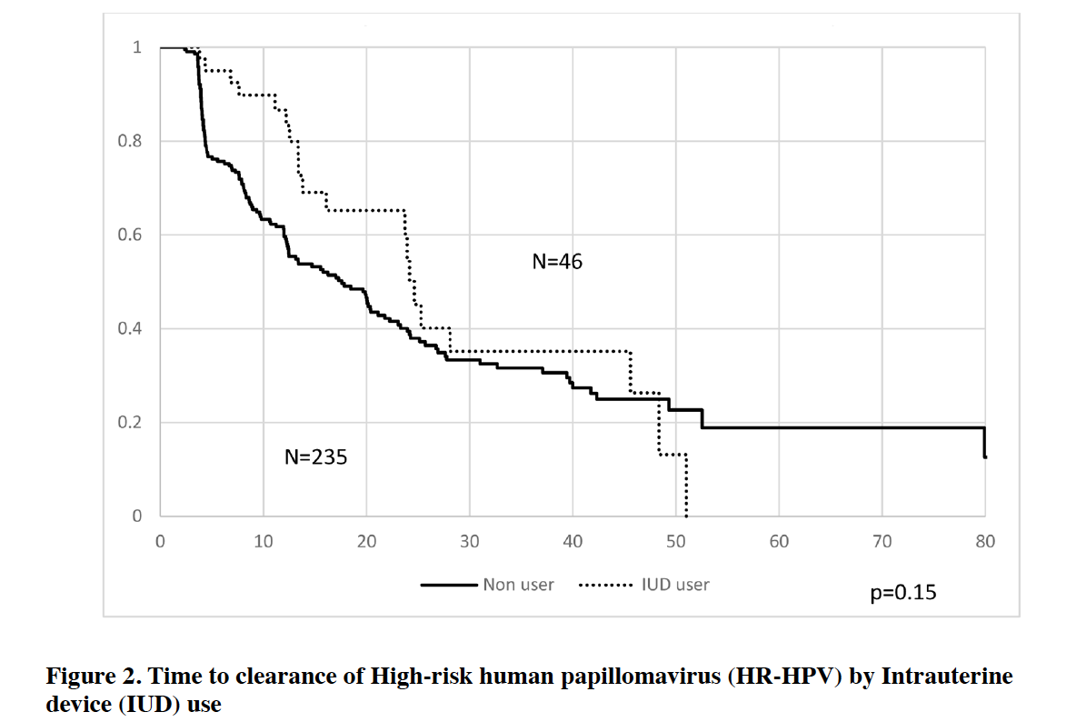
DIU et HPV
Utilisation du DIU # infection et clearance du HPV ?
Cohorte de Averbach (2017) : 676 femme en activité génitale
Infection
Clearance
Pas d’association entre DIU et infection / clearance HPV

Slide 11
DIU et HPV
L’utilisation du DIU ne modifie pas la probabilité d’avoir une infection à HPV
Effet protecteur en induisant une réaction inflammatoire chronique chronique au niveau de l’endomètre et du col de l’utérus ; modifications immunitaires locales (réponse de type Th1)
Traumatisme local du tissu cervical (insertion ou au retrait DIU) ➔ petits foyers inflammatoires locaux et réponse immunitaire durable similaire à celle observée chez les patients après colposcopie/biopsies

Slide 12
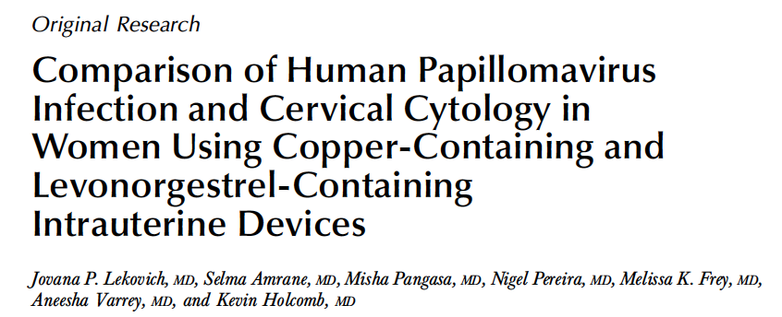
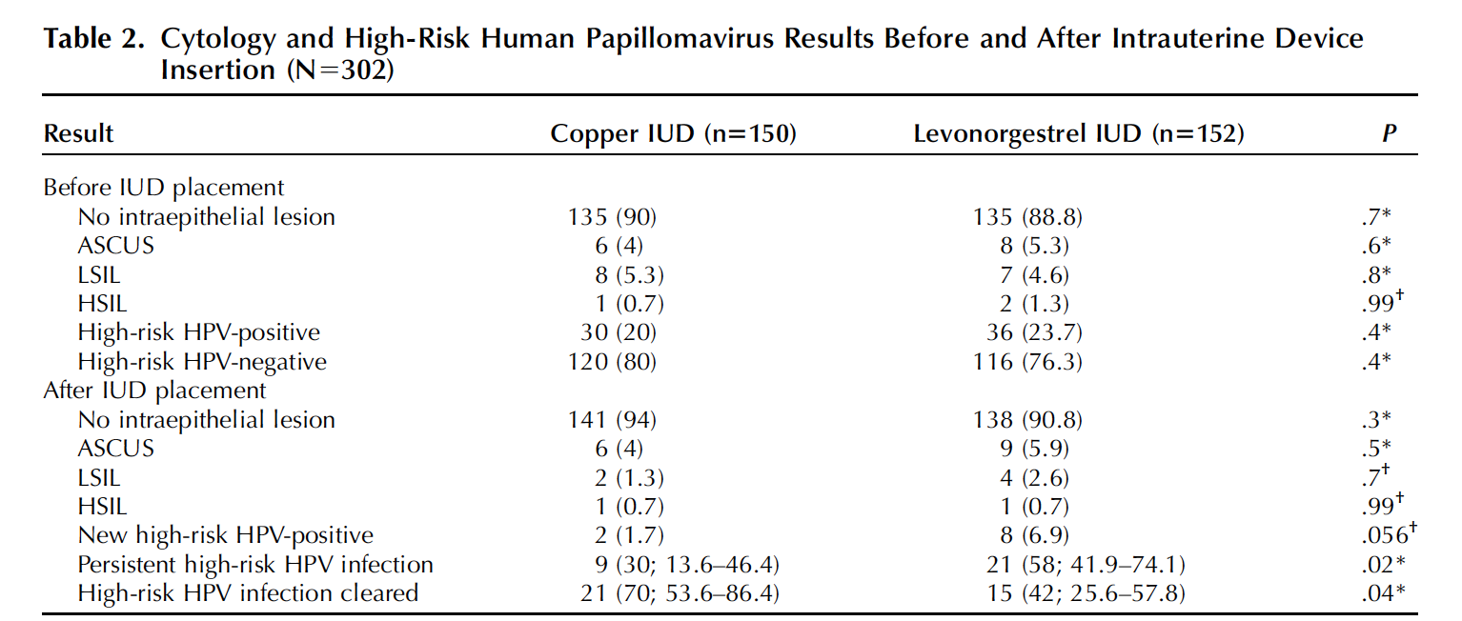
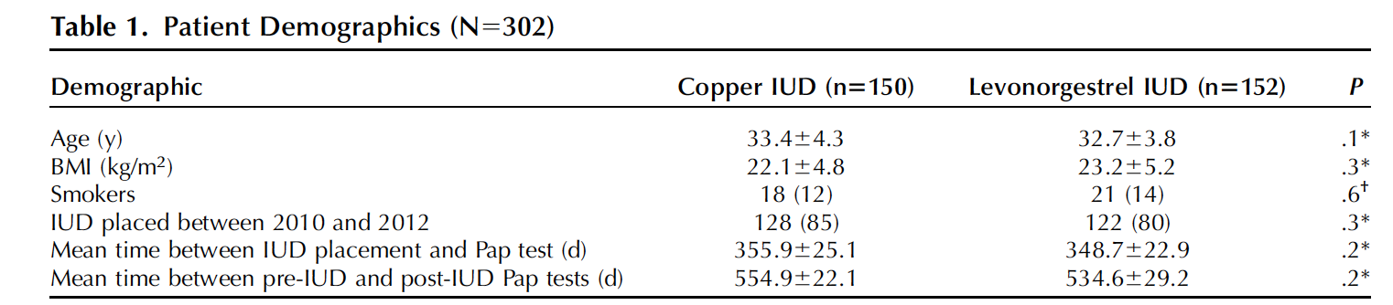
DIU et HPV : Cuivre v. Progestérone
Différence entre DIU cuivre/DIU progestérone ?
VOL. 125, NO. 5, MAY 2015 OBSTETRICS & GYNECOLOGY
Le DIU contenant du lévonorgestrel pourrait être associé à une diminution de l’élimination du HPV et une possible augmentation du risque d’infection par rapport au DIU contenant du cuivre

Slide 13
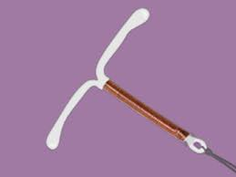
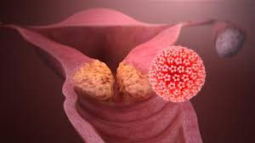
DIU et cancer du col

Slide 14
DIU et cancer du col
Risque développement lésions précancéreuses # utilisation DIU ?
Première large étude épidémiologique en 2011 : Castellsagué
Treize études cas-témoins sur cancer du col (8 pays) : 2205 # 2214
Cas (2205) : carcinome épidermoïde invasif histologiquement confirmé, adénocarcinome, ou carcinome adénosquameux du col de l’utérus
Témoins (2214): non-cancer apparié par tranches d’âge de 5 ans
Analyse association Cancer/DIU : pays, histologie, années d’utilisation, comportement sexuel

Slide 15
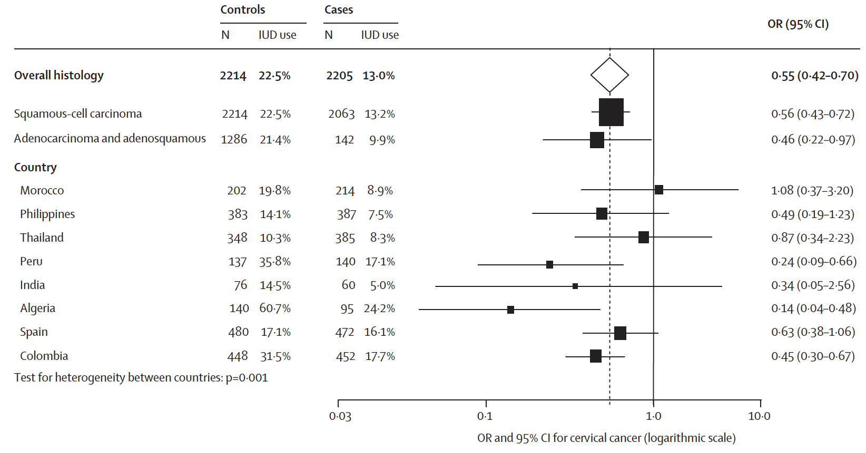
DIU et cancer du col
Association inverse entre DIU et cancer
  pour tous les types de cancers
  Et pour les deux groupes histologiques

Slide 16
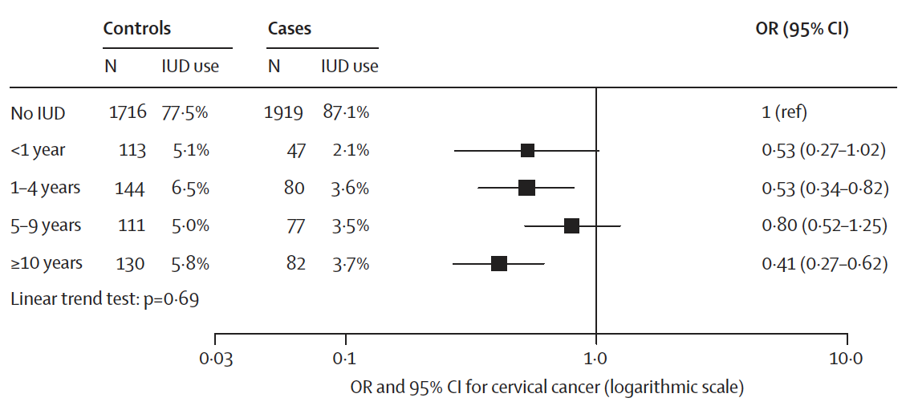
DIU et cancer du col
Risque réduit de moitié chez les utilisatrices du DIU dans la première année puis constant
Relation entre années d’utilisation et cancer

Slide 17
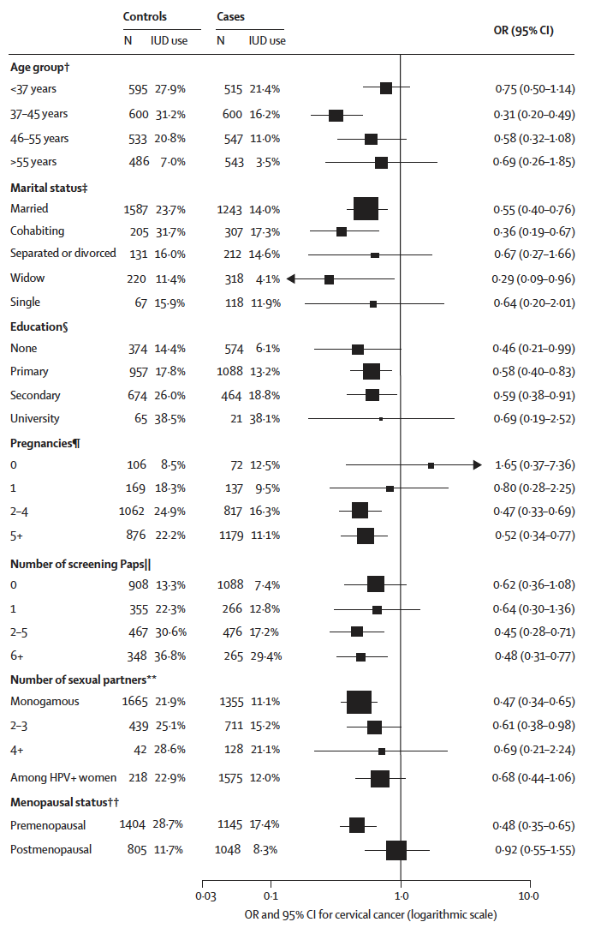
Confirmation par l’analyse stratifiée
  Âge
  Éducation
  Statut matrimonial
  Nombre de FCV
  Nombre de partenaires sexuels
  Préménopause

Slide 18
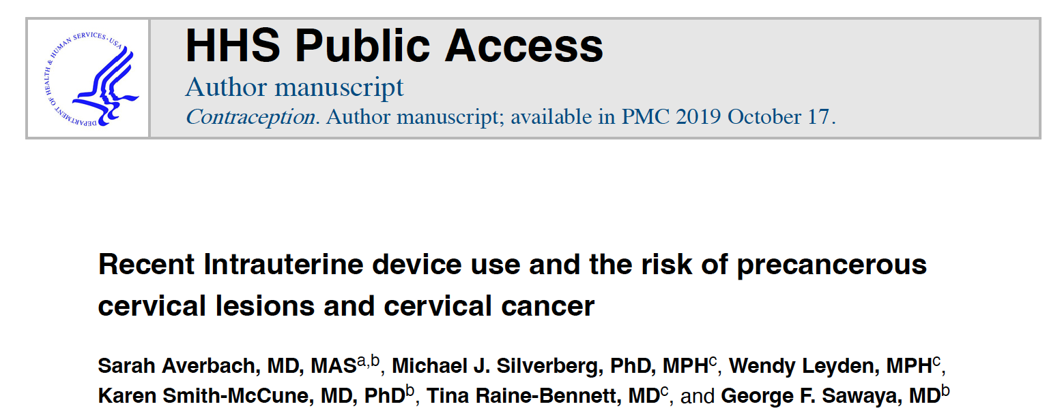
DIU et cancer du col
Évaluation association utilisation récente du DIU et lésions précancéreuses
Étude Cas-contrôle : 17 559 femmes (18-49 ans)
Cas : CIN 2, 3; AIS et cancer dont CIN2+ diagnostiqué entre 1996 et 2014, enrôlées 18 mois avant le diagnostic, cytologie 12 mois avant
Contrôle : non CIN2+ dans l’année du diagnostic du cas
Exposition récente : DIU utilisé au moins 1 mois dans les 18 mois précédant le diagnostic de CIN2+ (cas) et 18 mois avant la date d’appariement (témoins)
CIN2+ = CIN2, CIN2/3, HSIL, CIN3, AIS ou cancer du col
CIN3+ = CIN3, AIS ou cancer du col

Slide 19
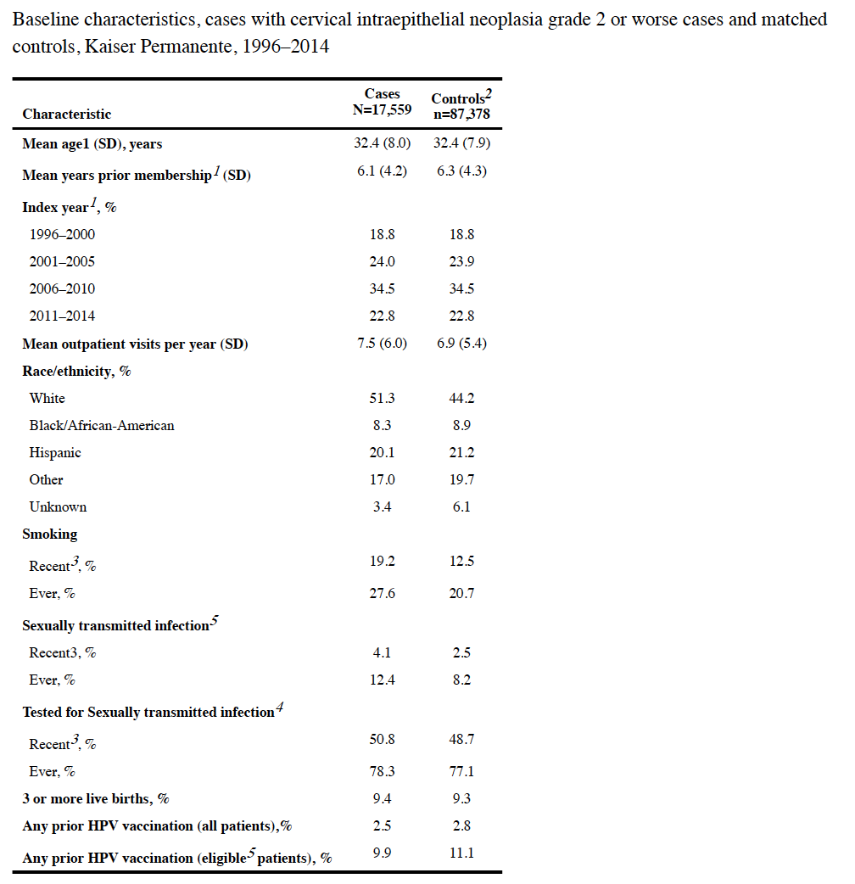

Slide 20
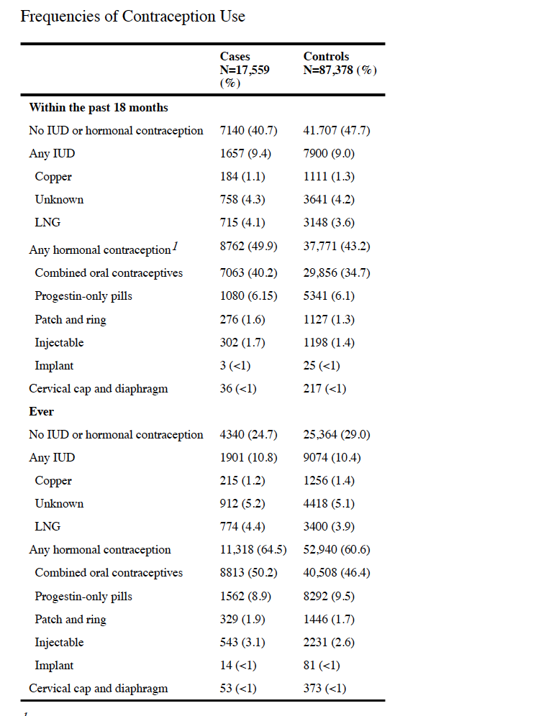
Cas
CIN2 : 3080
CIN2/3 et de HSIL: 4706
CIN3: 8914
Cancers: 859
Utilisateurs de DIU : 1657
Témoins:
Utilisateurs de DIU: 7900

Slide 21
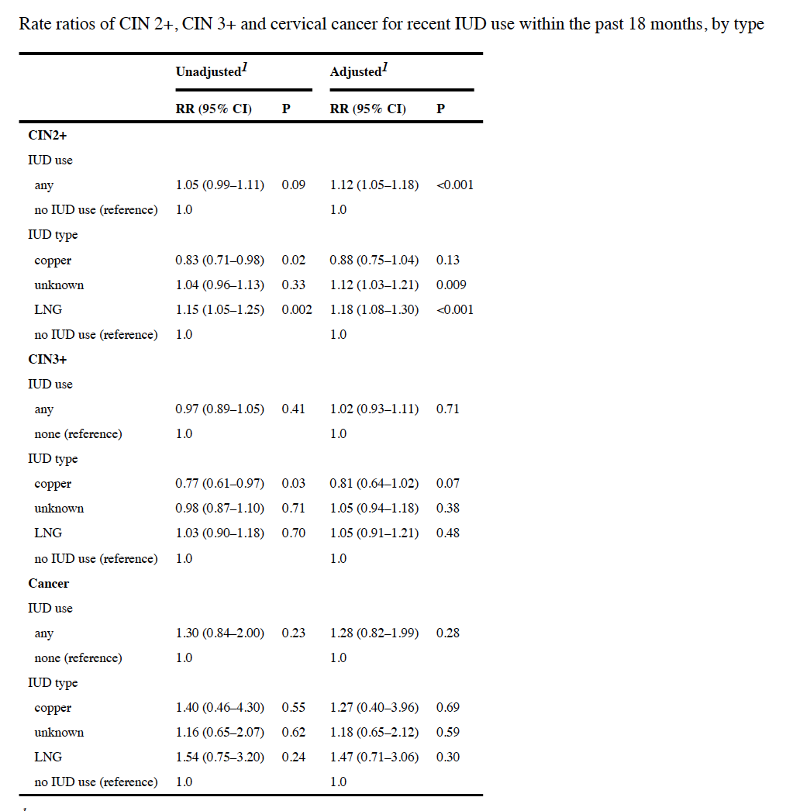
Ajustement: IST, tabac, vaccination HPV,
contraception hormonale autre, parité, race…
DIU : risque CIN2+ mais pas CIN3+
par rapport aux non-DIU
DIU- LNG: risque CIN2+ mais pas CIN3+
DIU cuivre: non risque CIN2+ et CIN3+

Slide 22
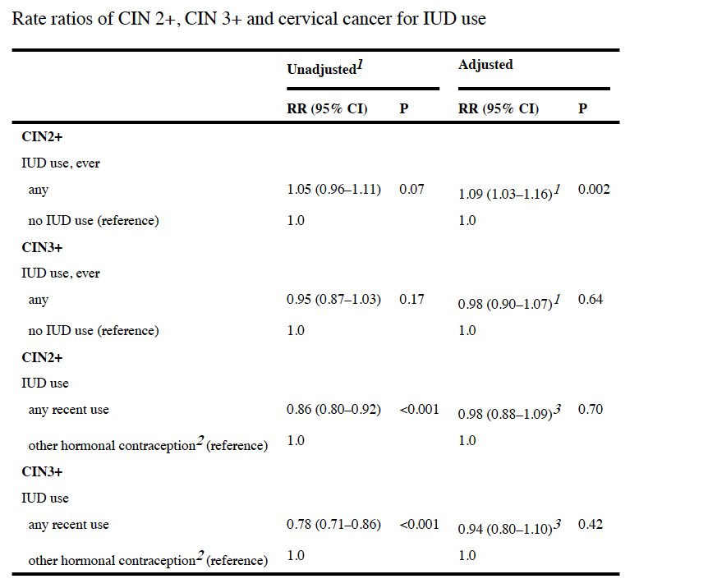
Utilisation DIU : taux accru de CIN2+ mais pas de CIN3
Utilisation de contraceptifs autres que les DIU: DIU non associé à un risque de CIN2+ ou de CIN3+

Slide 23
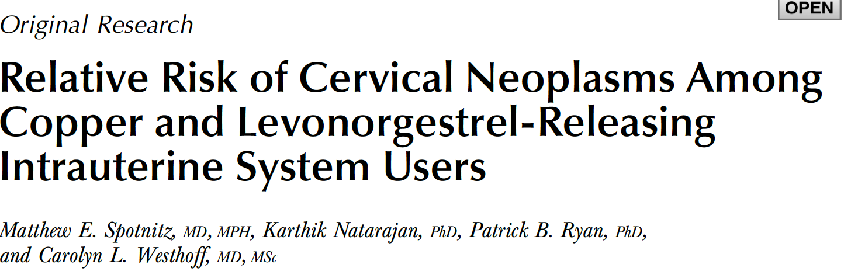


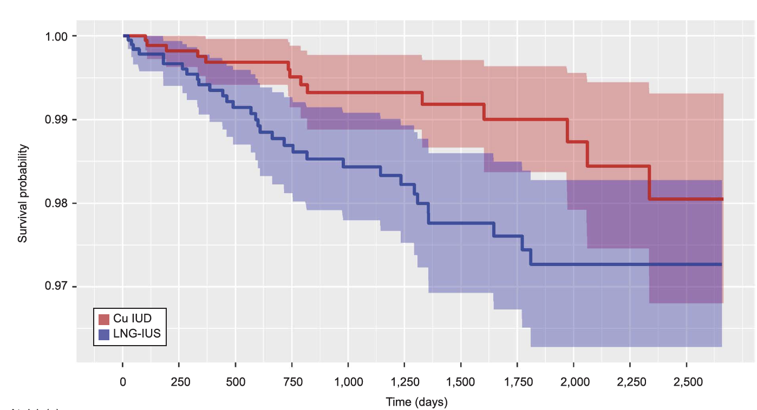
DIU et cancer du col
DIU cuivre versus DIU –Levonorgestrel
Étude rétrospective de cohorte : 10 674 DIU (8274 Cu et 2400 LNG)
Néoplasies cervicales : 0,9% (Cu) et 1,5% (LNG)
HSIL : 0,7% (Cu) et 1,8% (LNG)
Utilisateurs de DIU-Cu risque plus faible de lésions de haut grade par rapport DIU-LNG
RR de néoplasies pour DIU-LNG par rapport à la population générale inconnu

Slide 24
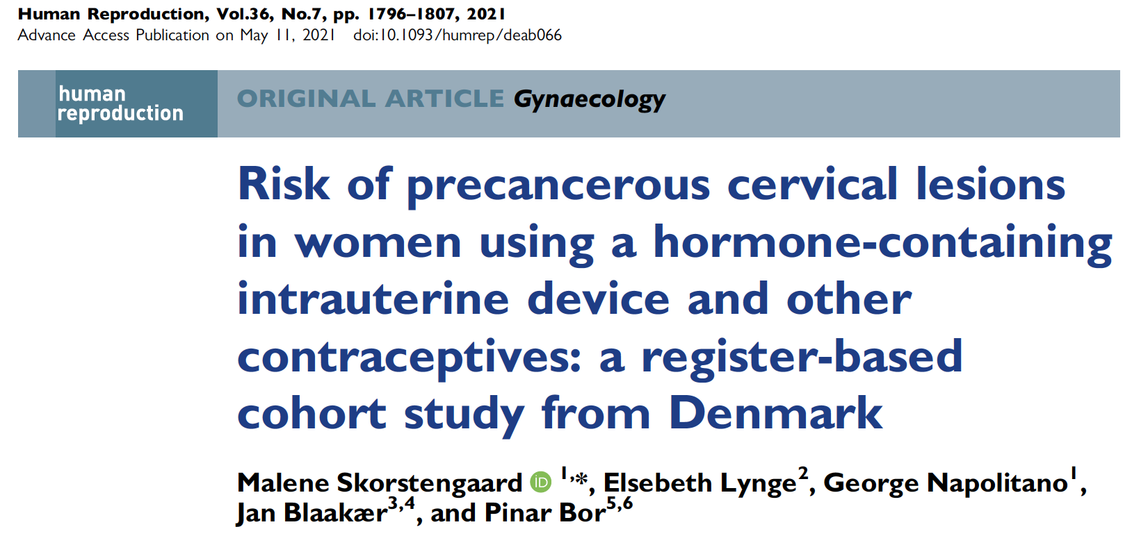
DIU et cancer du col
Risque de lésions cervicales précancéreuses de haut grade et/ou de progression sont-ils accrus chez les utilisateurs DIU-hormonal par rapport aux utilisateurs d’autres méthodes contraceptives ?
Cohorte (registre de 2008 à 2011): utilisateurs âgés de 26 à 50 ans
  DIU-H (n= 60 551)
  DIU-Cu (n= 30 303)
  CO (n=165 627)
Cytologie normale / anomale avant début contraception
Suivi 5 ans

Slide 25
DIU et cancer du col
Les femmes avec une cytologie normale au départ
  DIU-H même risque de CIN3 ou plus élevé (3+) par rapport DIU-Cu
  DIU-H risque de CIN2 plus élevé par rapport DIU-Cu
  Pour DIU-H et DIU-Cu : risques de CIN3+ étaient plus faibles par rapport CO
Femmes ayant une cytologie anormale au départ
  Risque de progression plus faible, à l’exception du CIN2+, chez les utilisateurs de DIU-H comparativement au CO
  Risques de progression similaires ont été observés chez les utilisateurs de DIU-H et de DIU-Cu.
  Aucune différence entre les trois groupes de contraceptifs en terme de persistance ou régression des lésions présentes

Slide 26
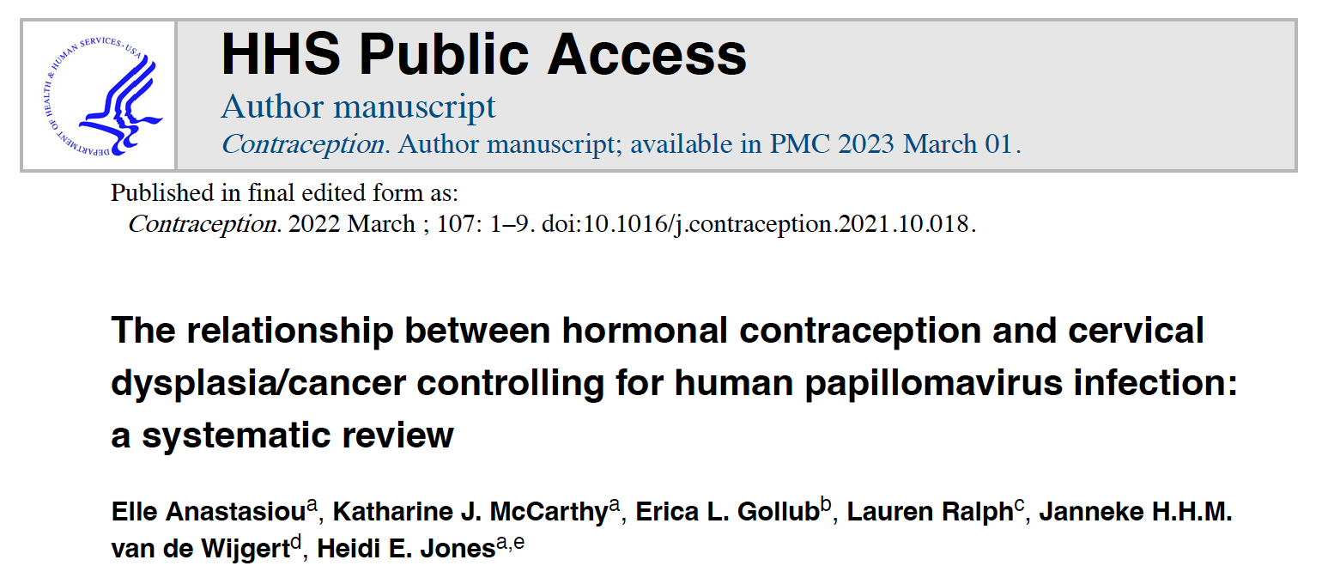
DIU et cancer du col
Utilisation contraception hormonale augmente le risque de CIN 2, 3 et/ou de cancer après prise en compte de l’infection HPV préexistante ?
Revue systématique PubMed/EMBASE : 9 études
Risque accru : 2 études
Aucune association mais diminution du risque lorsqu’il est limité aux femmes atteintes de HPV persistant: 1 étude
Aucune association: 4 études

Slide 27
Conclusion¹
Effet protecteur du DIU
  Réaction inflammatoire
  Mécanisme immunitaire
  Microtraumatismes
Facteurs confondants
  Meilleur suivi des femmes sous contraception ?

Slide 28
Conclusion²
Compte tenu de la large utilisation des DIU dans le monde, gynécologues et professionnels de la santé reproductive peuvent être rassurés que les DIU ne semblent pas augmenter le risque d’infection par le HPV;
Preuves solides que l’utilisation du DIU pourrait même réduire le risque de développer un cancer du col de l’utérus.

Slide 29
MERCI DE VOTRE ATTENTION

